Slide 1
এই স্লাইডটি সম্মানিত শিক্ষকবৃন্দের জন্য।
স্লাইডটি উপস্থাপনের পূর্বে পাঠ্য পুস্তকের
সংশ্লিষ্ট পাঠের সাথে মিলিয়ে নিতে পারেন।
এই পাঠটি শ্রেণিকক্ষে উপস্থাপনের সময় প্রয়োজনীয় পরামর্শ প্রতিটি
স্লাইডের নিচে অর্থাৎ Slide Note এ সংযোজন করা হয়েছে।
আশা করি সম্মানিত শিক্ষকগণ পাঠটি উপস্থাপনের পূর্বে উল্লেখিত
Note দেখে নেবেন।
এই পাঠটি শ্রেণিকক্ষে উপস্থাপনের সময় প্রয়োজনীয় পরামর্শ প্রতিটি
স্লাইডের নিচে অর্থাৎ Slide Note এ সংযোজন করা হয়েছে।
আশা করি সম্মানিত শিক্ষকগণ পাঠটি উপস্থাপনের পূর্বে উল্লেখিত
Note দেখে নেবেন এবং F5 চেপে উপস্থাপন শুরু করতে পারেন।
Notes:
স্লাইডটি উপস্থাপনের পূর্বে পাঠ্য পুস্তকের সংশ্লিষ্ট পাঠের সাথে মিলিয়ে নিতে পারেন। শিখনফল অর্জনের জন্য কোন স্লাইডটি কিভাবে প্রেজেন্টেশন করবেন স্লাইডের ছবি ও ভিডিওর সাথে নিজের জ্ঞানকে মিলিয়ে নিতে পারেন।

Slide 2
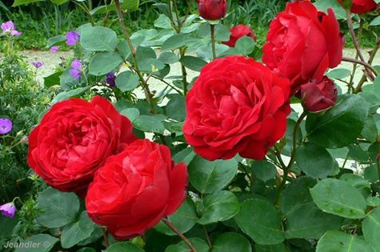
স্বাগতম

Slide 3
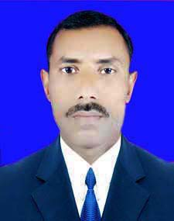
পরিচিতি
মোহাম্মদ নাসির উদ্দিন
সহকারী শিক্ষক
দুলালপুর এস,এম,এন্ড কে উচ্চ বিদ্যালয়
ব্রাহ্মণপাড়া, কুমিল্লা।
unasir983@yahoo.com
Mob.-01745038513
শ্রেণিঃ নবম
বিষয়ঃ রসায়ন
অধ্যায়ঃ দ্বিতীয়
Notes:
পরিচিতি স্লাইডটি শুধু শিক্ষকের জন্য। কন্টেন্টটির মানসম্মত করার জন্য মতামত দিলে কৃতজ্ঞ থাকবো।

Slide 4
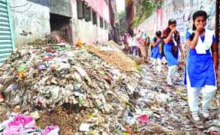
ছবিতে কি দেখছ?
কিভাবে দূর্গন্ধ তাদের নাকে পৌচ্ছল?
Notes:
শিক্ষক, শিক্ষার্থীদের কাছে প্রশ্ন করতে পারেন নাক কি কাজ করে? শিক্ষার্থীরা উত্তর দেয়ার চেষ্টা করবে যে নাক দিয়ে আমরা গন্ধ নেই। শিক্ষক প্রশ্ন করতে পারেন এই গন্ধ আমাদের নাকে আসে কিভাবে? শিক্ষার্থীরা উত্তর দেয়ার চেষ্টা করবে না পারলে শিক্ষক বলে দেবেন। দূর্গন্ধ কিভাবে আমাদের নাকে পৌচ্ছায় তা জানার জন্য আজকের ক্লাশে তোমাদেরকে স্বাগত।এ ধরণের দূর্গন্ধ পরিবেশকে দূষিত করে।

Slide 5
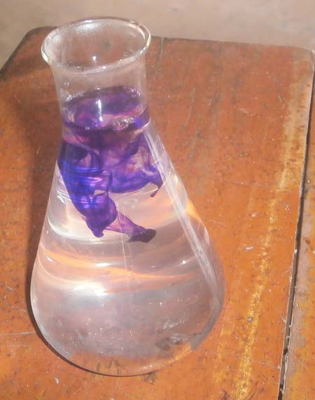
ব্যাপন ও নিঃসরণ
Notes:
পাঠ শিরোনাম ও তারিখ বোর্ডে লিখে দিতে পারেন।

Slide 6
শিখনফল
এই পাঠ শেষে শিক্ষার্থীরা-
১। ব্যাপন ও নিঃসরণ কি তা বলতে পারবে।
২। গতিতত্ত্বের সাহায্যে ব্যাপন ও নিঃসরণের ব্যাখ্যা করতে পারবে।
৩।তাপমাত্রা বাড়ালে ব্যাপনের গতি বৃদ্ধি পায় তা পরিক্ষার মাধ্যমে দেখাতে পারবে।
Notes:
এই স্লাইডটি শুধু শিক্ষকের জন্য ।

Slide 7
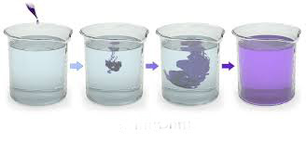
তরল নীল
নীলের অণুগুলো কতক্ষণ পর্যন্ত পানির অণুতে বিস্তার লাভ করবে?
তরল নীল পুরো পানিতে ছড়িয়ে পড়ার কারণ কি?
Notes:
কাজঃ শ্রেণিকক্ষে উক্ত পরিক্ষণটি ব্যাবহারিক কাজ হিসাবে দেখাতে পারেন। উপকরণঃ বীকার, পানি, তরল নীল।

Slide 8
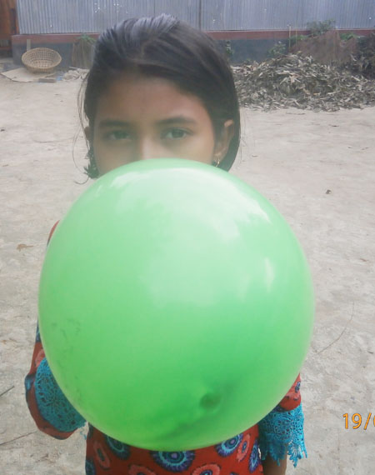
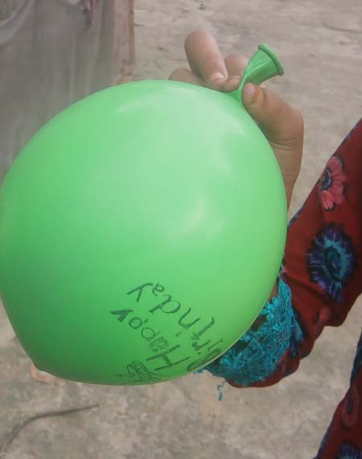
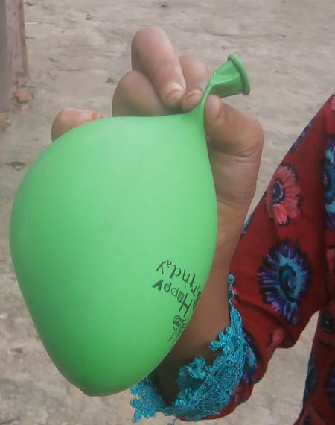
ছবিগুলো লক্ষ্য কর এবং নিচের প্রশ্নগুলোর উত্তর দাও।
বেলুণের ভেতরের বায়ুর চাপ এবং বাইরের বায়ুর চাপের মধ্যে কোন পার্থক্য আছে কি?
বেলুণের আয়তন কমে যাওয়ার কারণ কি?
নিঃসরণ কাকে বলে?
বেলুণের ভেতরের বায়ুর ঘনত্ব ও বাইরের বায়ুর ঘনত্ব কি সমান?
Notes:
শিক্ষক শ্রেণি কক্ষে বেলুণের সাহায্যে পরীক্ষাটি সরাসরি দেখালে শিক্ষার্থীরা হাতে কলমে শিখতে পারবে।

Slide 9
ভিডিও
Notes:
ভিডিওটি দেখানোর সময় গুরুত্বপূর্ণ অংশটুকুতে থামিয়ে থামিয়ে দেখাতে পারেন। ট্যাংগ ও রাসনার শরবত ও যে ব্যাপন প্রক্রিয়ায় হয় তা শিক্ষার্থীদের মধ্য থেকে বের করে আনার চেষ্টা করতে পারেন।

Slide 10
একক কাজ
সময়ঃ ৫ মিনিট
ব্যাপনের সাথে সংশ্লিষ্ট এমন ৫টি ঘটনা উল্লেখ কর।
ব্যাপনের পর নিঃসরণ হয় এমন ৫টি ঘটনা লিখে আনবে।
Notes:
গুরুত্বপূর্ণ ঘটনাগুলো বোর্ডে লিখে দিতে পারেন।

Slide 11
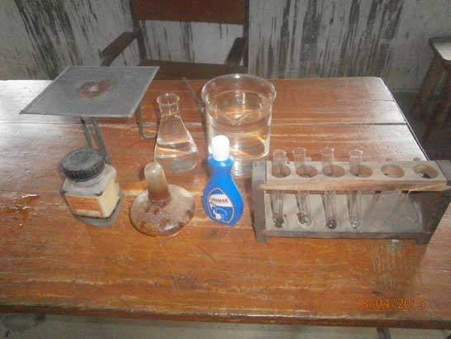
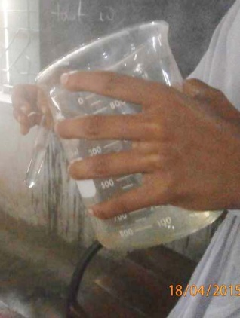
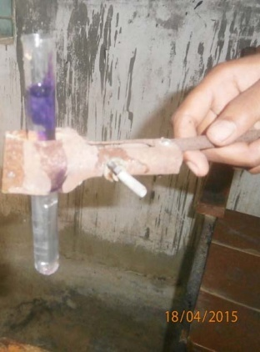
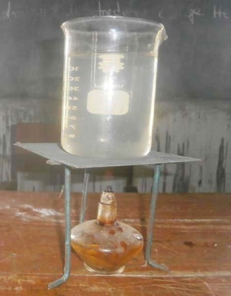
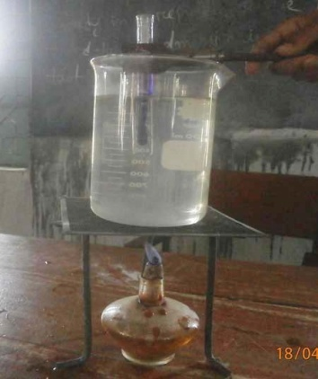
পরীক্ষা-১
চিত্রের ন্যায় উপকরণ সাজিয়ে নাও।
চিত্র-১
চিত্র-২
চিত্র-৩
চিত্র-৪
উপকরণ
কার্যপদ্ধতি
পুরোটা পানি একই রঙ ধারণ করতে কতটা সময় লাগল।
টেস্টটিউব ২টি, তরল নীল, পানি, বীকার, স্পিরিট ল্যাম্প, হাতলযুক্ত ক্লিপ।
ধাপ-১, চিত্র-১ এর ন্যায় টেস্টটিউবে বিশুদ্ধ পানি নাও।
চিত্র-২ এর ন্যায় টেস্টটিউবে কয়েক ফোঁটা তরল নীল ঢাল।
ধাপ-২, চিত্র-৩ এর ন্যায় বিকারে পানি নাও এবং স্পিরিট ল্যাম্পে গরম কর।
চিত্র-৪ এর ন্যায় গরম পানির বীকারে একটি টেস্টটিউব স্থাপন করে ধাপ-১ এর মত প্রক্রিয়াটি সম্পন্ন কর।
Notes:
উপস্থিত সকল শিক্ষার্থীদেরকে কয়েকটি দলে ভাগ করে তাদের মধ্যে প্রয়োজনীয় উপকরণ সারবরাহ করে শিক্ষার্থীদেরকে দিয়ে এই পরীক্ষণটি করাবেন।

Slide 12
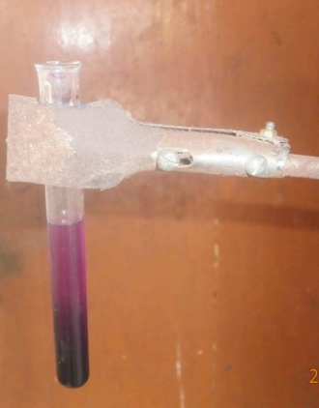
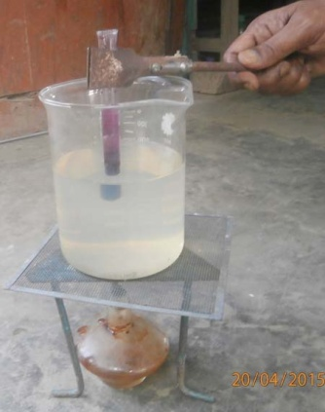
পরীক্ষা-২
চিত্রের ন্যায় উপকরণ সাজিয়ে নাও।
চিত্র-১
চিত্র-২
চিত্র-৩
চিত্র-৪
উপকরণ
কার্যপদ্ধতি
পুরোটা পানি একই রঙ ধারণ করতে কতটা সময় লাগল।
টেস্টটিউব ২টি, পটাসিয়াম পার ম্যাঙ্গনেট, পানি, বীকার, স্পিরিট ল্যাম্প, হাতলযুক্ত ক্লিপ।
ধাপ-১, চিত্র-১ এর ন্যায় টেস্টটিউবে বিশুদ্ধ পানি নাও।
চিত্র-২ এর ন্যায় টেস্টটিউবে কয়েকটি পটাসিয়াম পার ম্যাঙ্গানেট দানা ছাড়।
ধাপ-২, চিত্র-৩ এর ন্যায় গরম পানির বীকারে একটি টেস্টটিউব রাখ।
চিত্র-৪ এর ন্যায় সমপরিমাণ পটাসিয়াম পার ম্যাঙ্গানেট পানিতে যোগ কর ।
Notes:
উপস্থিত সকল শিক্ষার্থীদেরকে কয়েকটি দলে ভাগ করে তাদের মধ্যে প্রয়োজনীয় উপকরণ সারবরাহ করে শিক্ষার্থীদেরকে দিয়ে এই পরীক্ষণটি করাবেন।

Slide 13
দলগত কাজ
সময়ঃ ১৫ মিনিট
পরীক্ষা-১ এ তাপ প্রয়োগের পূর্বে ও পরে কী ধরণের পরিবর্তন দেখলে ? এ ধরনের পরিবর্তনের কারণ ব্যাখ্যা কর।
কণাসমূহ ছড়িয়ে পড়ার হার ২ নং পরীক্ষার তুলনায় ১ নং পরীক্ষায় বেশি হওয়ার কারন ব্যাখ্যা কর।
Notes:
উপস্থিত সকল শিক্ষার্থীদেরকে কয়েকটি দলে ভাগ করে তাদেরকে কাজটি করতে দিতে পারেন। পরের স্লাইডে ফলাফল দেয়া আছে মিলিয়ে নিতে পারেন।

Slide 14
মূল্যায়ন
1. ব্যাপন শব্দের অর্থ কি?
২। কঠিন ও তরল বস্তুর মধ্যে কোনটি আগে পরিব্যাপ্ত হবে?
৩। নিঃসরণ কখন সংগঠিত হয়?
৪। ব্যাপন ও নিঃসরণের মধ্যে কোনটি আগে সংঘঠিত হয়?
৫। He, H₂, CO₂ গ্যাসের ক্ষেত্রে CO₂–এর ব্যাপন সময় সবচেয়ে বেশি H₂ – এর সবচেয়ে কম লাগবে কেন?
Notes:
উল্লেখিত প্রশ্ন ছাড়াও শিক্ষক নিজ থেকে পাঠ সংশিষ্ট প্রশ্নের মাধ্যমে শিক্ষার্থীকে মূল্যায়ন করতে পারেন।

Slide 15
বাড়ির কাজ
ব্যাপন ও নিঃসরণের ক্ষতিকর দিকগুলো লিখে আনবে।

Slide 16
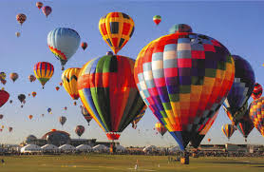
ধন্যবাদ

Slide 17
কৃতজ্ঞতা স্বীকার
শিক্ষা মন্ত্রণালয়, মাউশি, এনসিটিবি ও এটুআই এর সংশ্লিষ্ট কর্মকর্তাবৃন্দ এবং কন্টেন্ট সম্পাদক হিসাবে যাঁদের নির্দেশনা, পরামর্শ ও তত্ত্বাবধানে এই মডেল কন্টেন্ট সমৃদ্ধ এরা হলেন-
জনাব সামসুদ্দিন আহমেদ তালুকদার
প্রভাষক, টিটিসি, কুমিল্লা।
জনাব খাদিজা ইয়াছমিন
সহকারী অধ্যাপক, টিটিসি, ঢাকা।
জনাব মোঃ তাজুল ইসলাম
সহকারী অধ্যাপক, টিটিসি, পাবনা।

